Slide 1

Schön, dass Du da bist!
Ja, richtig ☺
Erst 15 Minuten zuhören – und dann legen wir in Minecraft los!
Ja, der Server ist ja noch gar nicht an?!?
Grrr…..

Slide 2
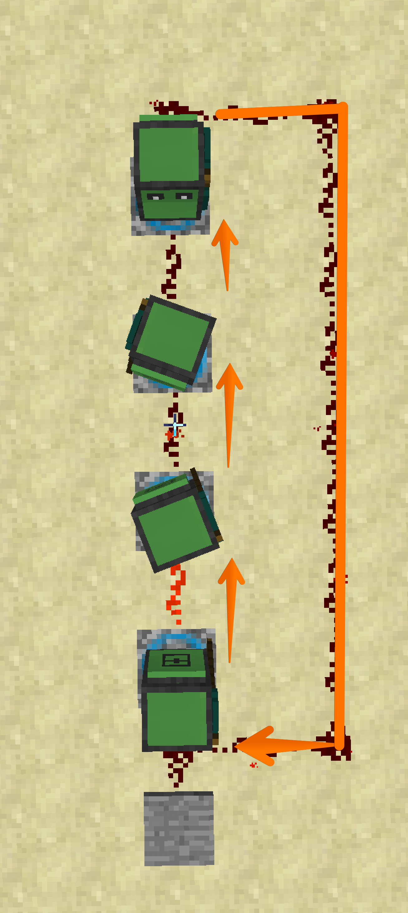
Was machen wir?
Kurze Wiederholung…
Arbeiten mit Redstone!
Fragen nach dem Erklären…
Gruppenräume & Bauen & Programmieren!

Slide 3
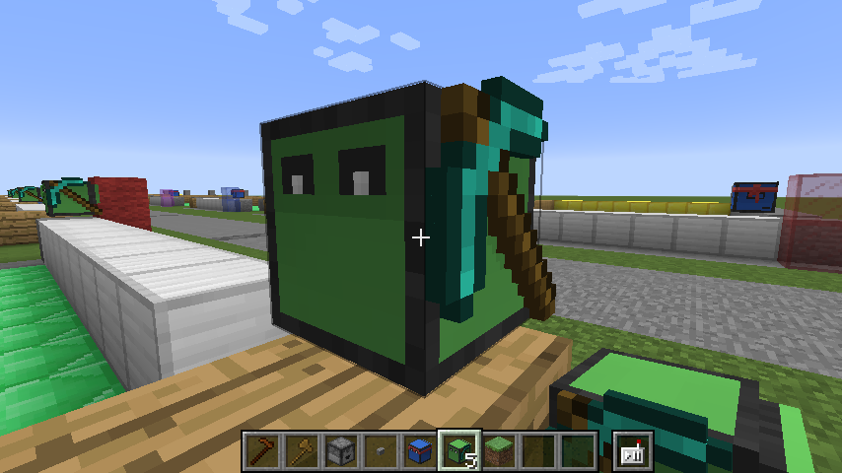
Kurze Wiederholung

Slide 4
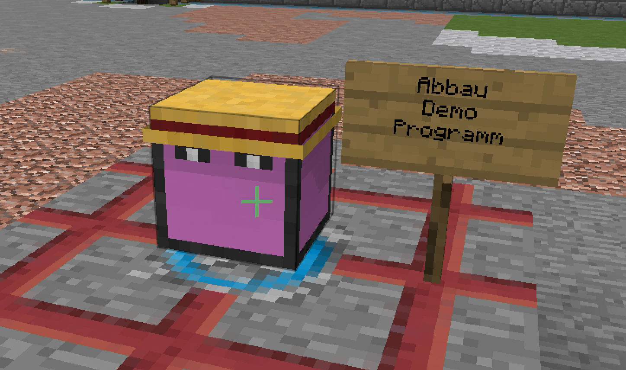
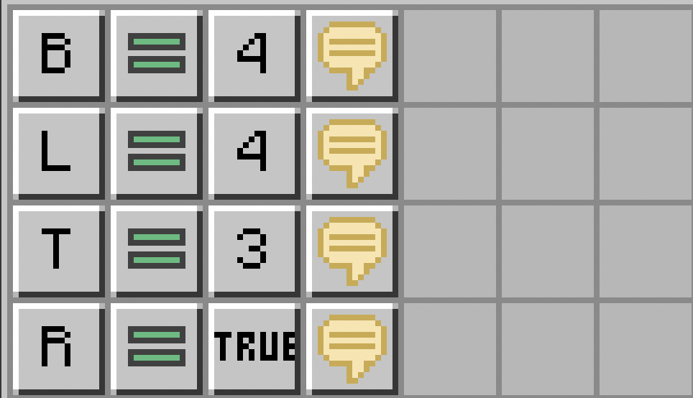
Beispiel: Variables Abbauen

Slide 5
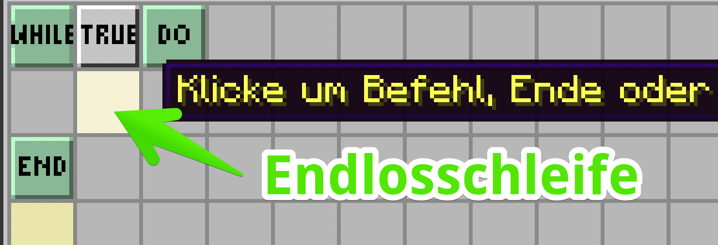
Wiederholung: Endlosschleife

Slide 6
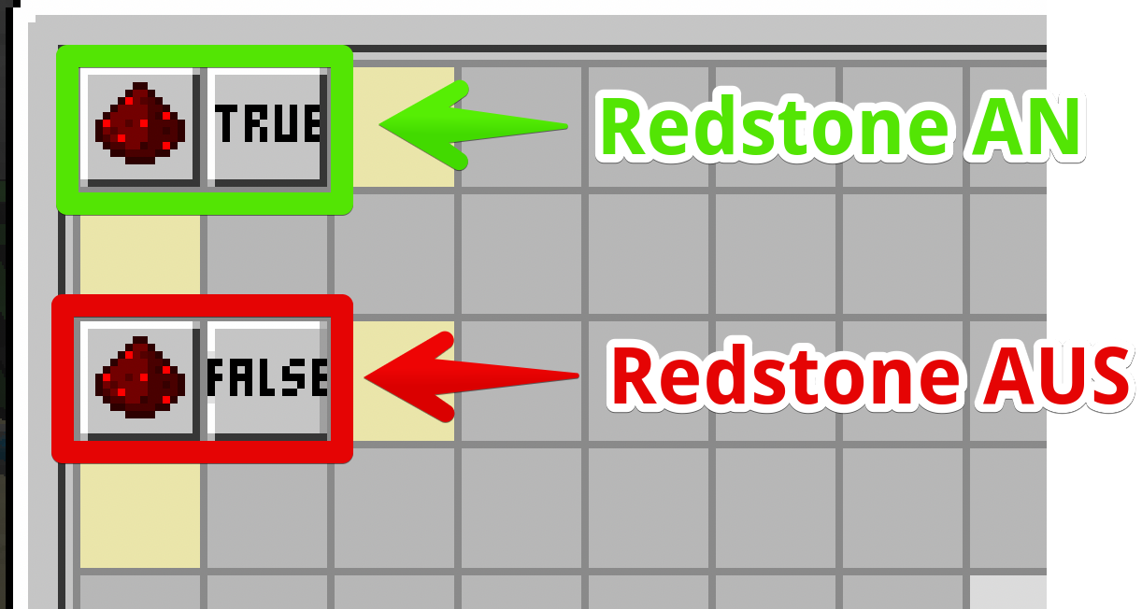
Wiederholung: Redstone schalten

Slide 7
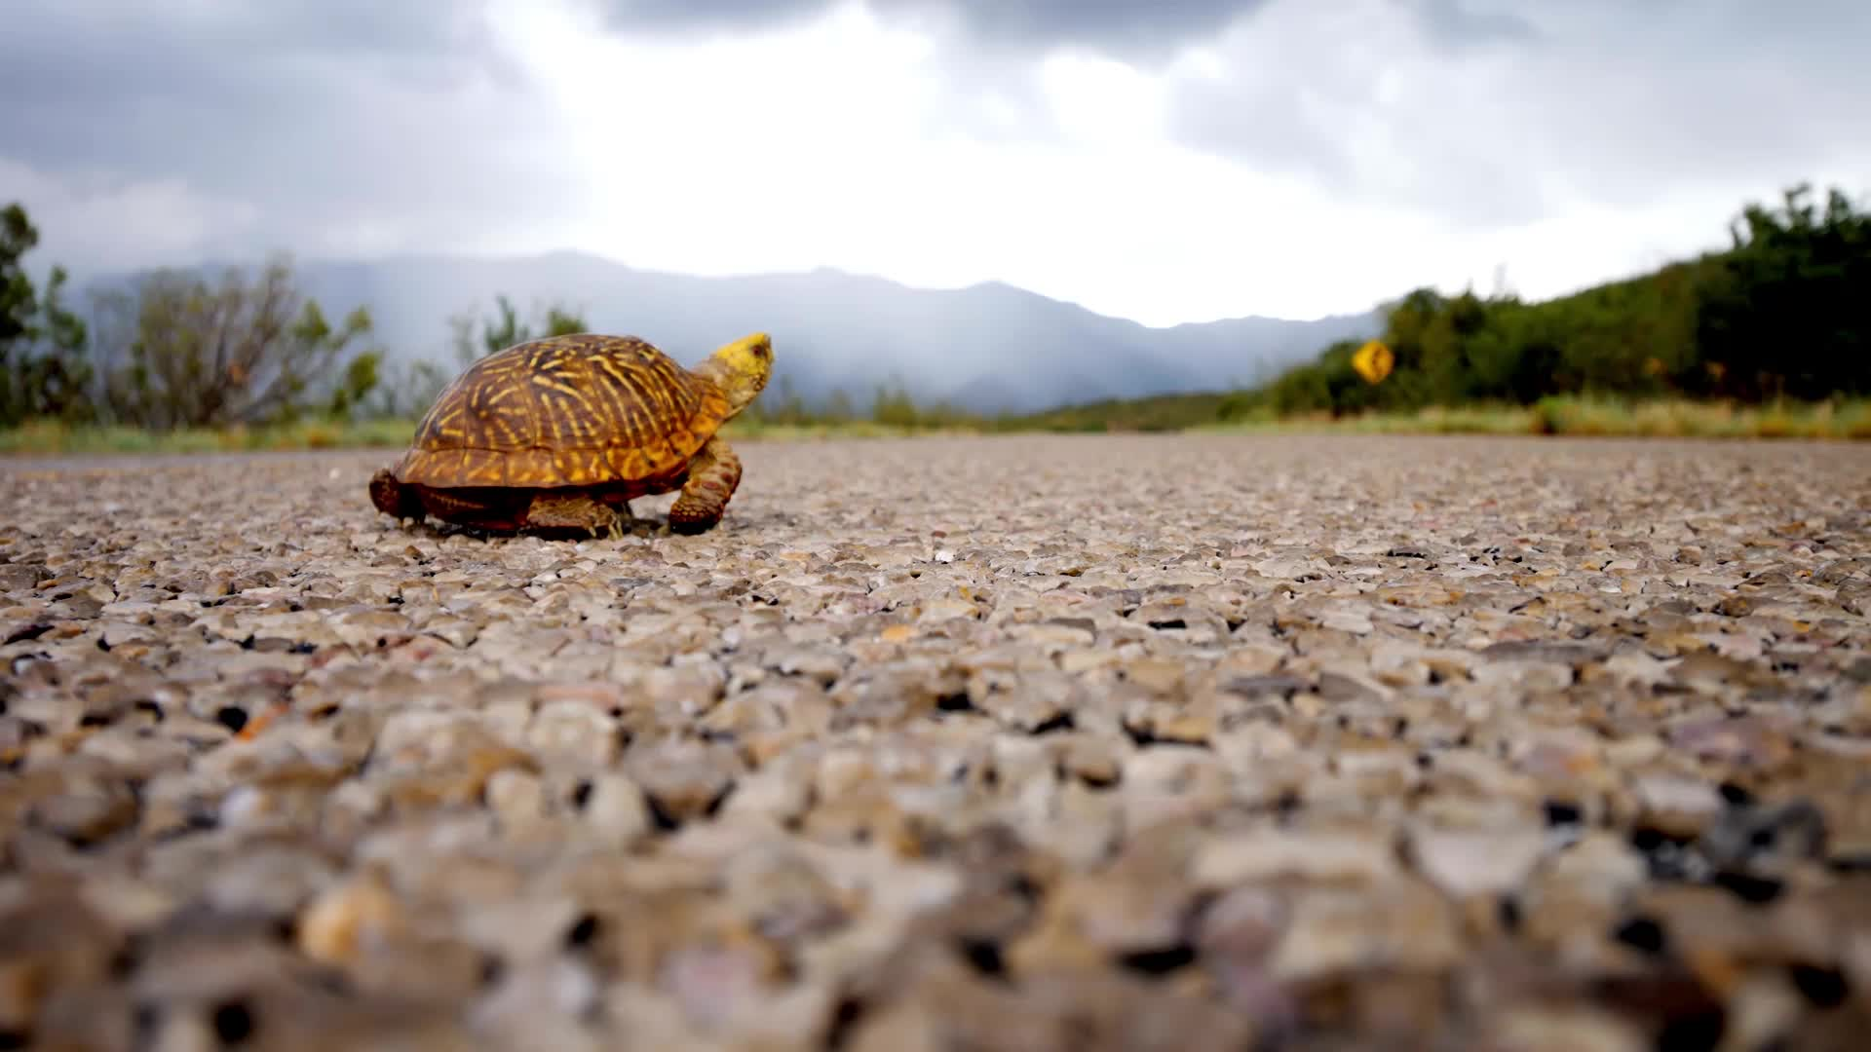
Schildkröten und Redstone!

Slide 8
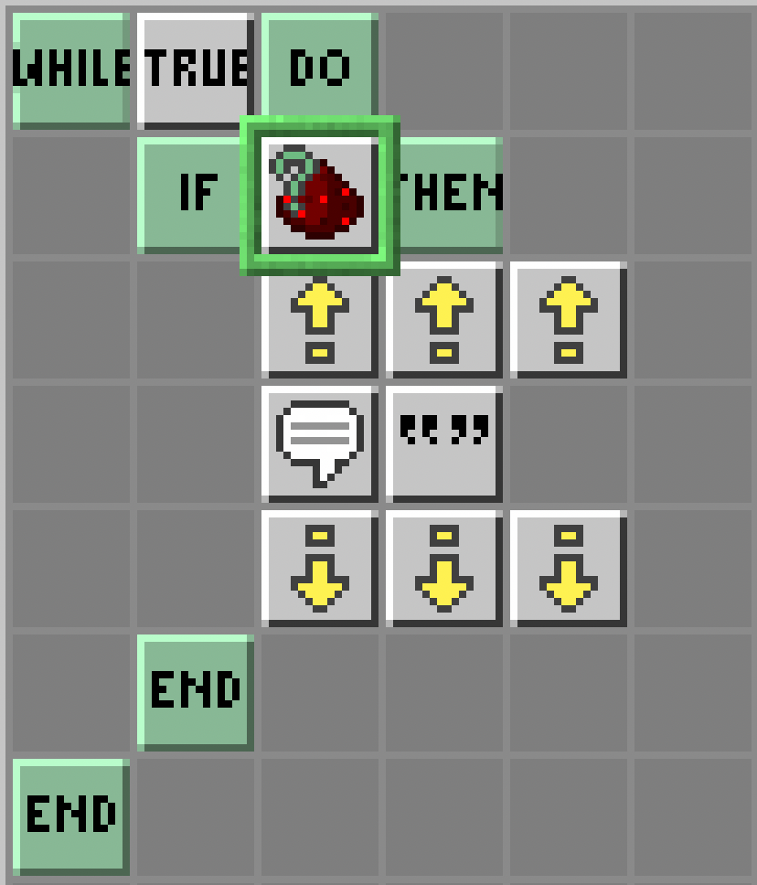
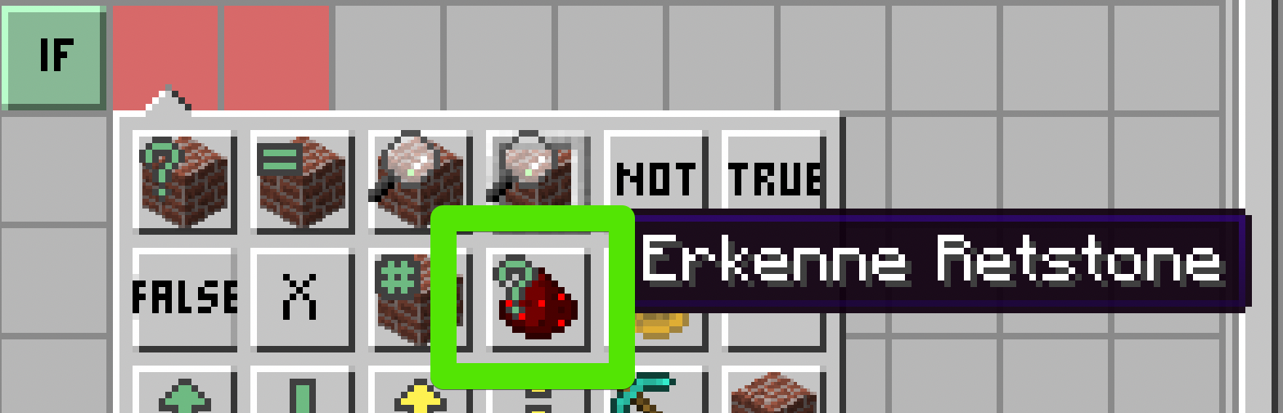
Block der Woche: Erkenne Redstone!

Slide 9
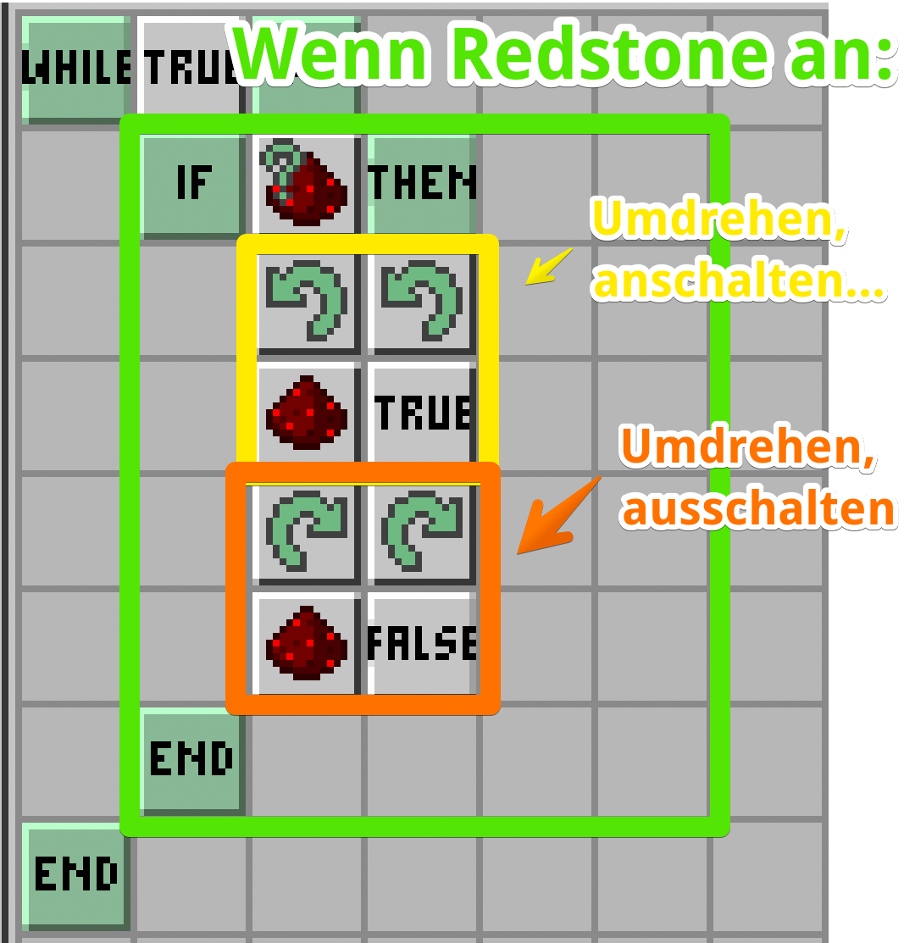

Weitersagen!

Slide 10
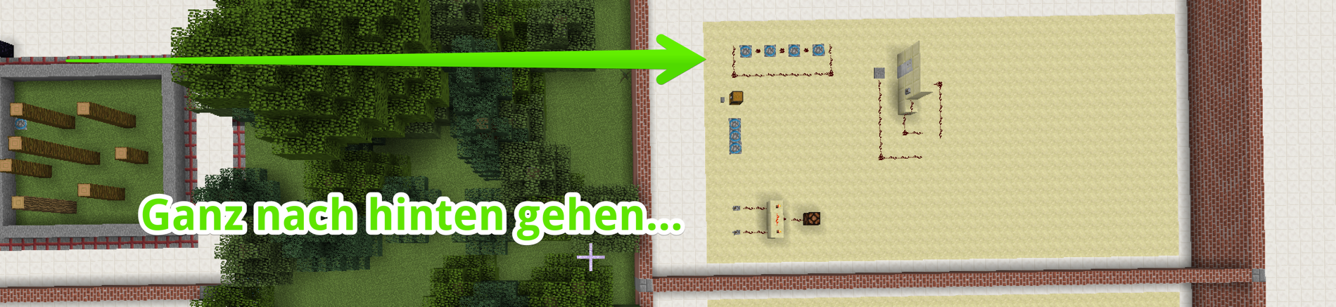
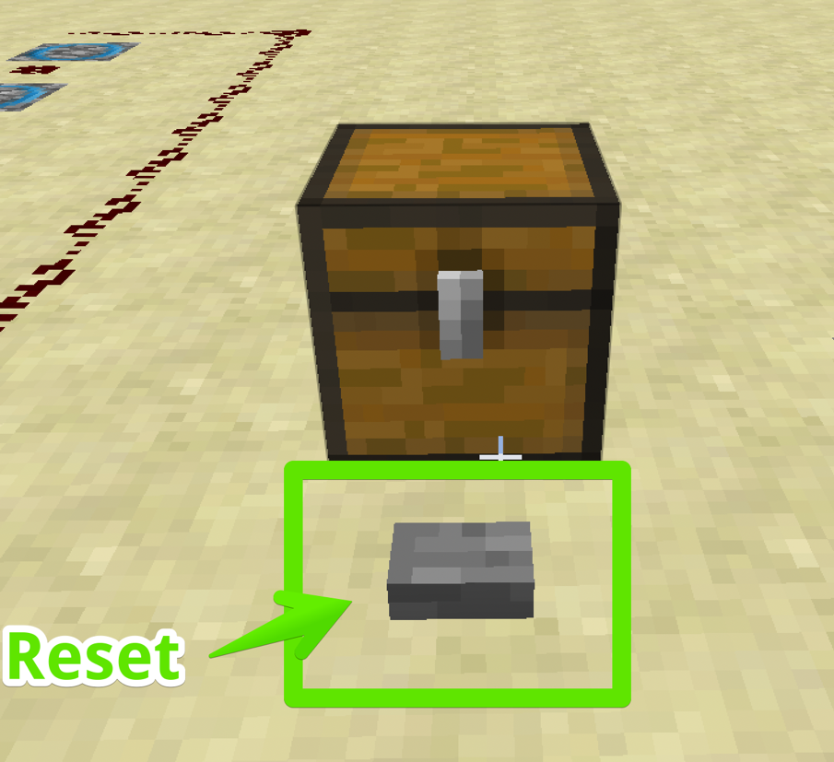
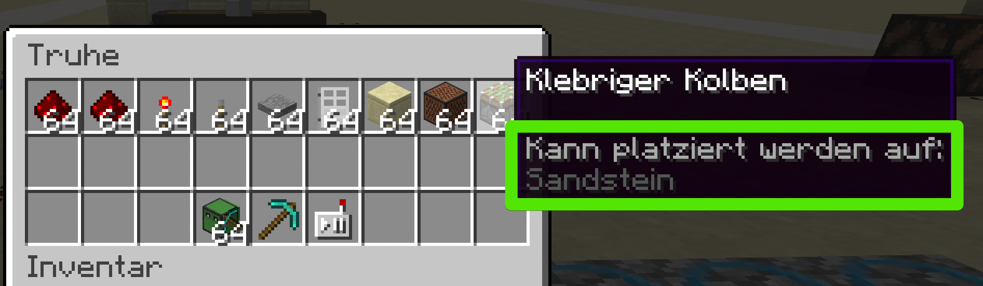
Übersicht - Workshop

Slide 11
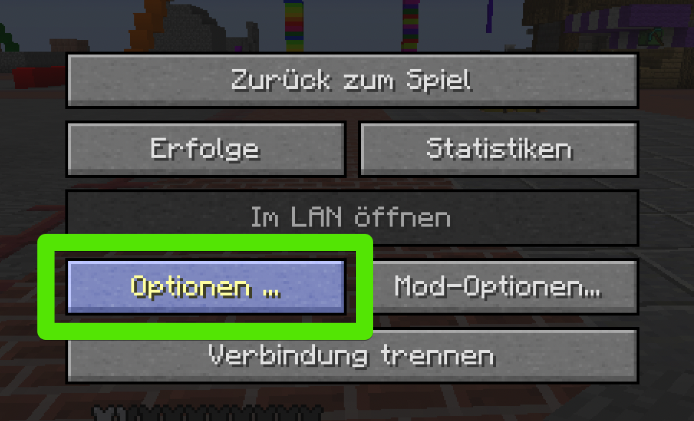
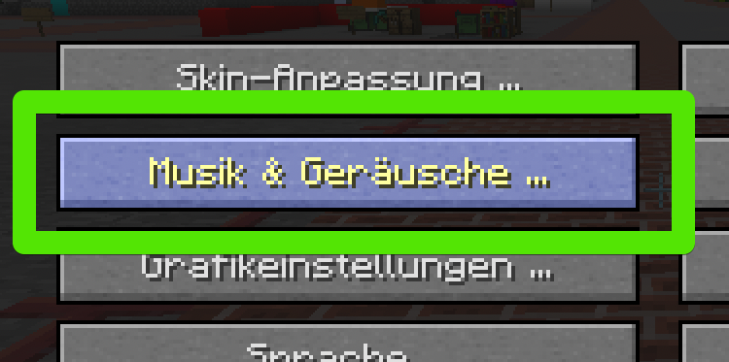
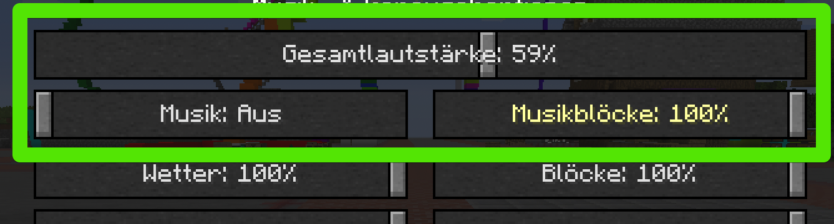
Musikblöcke an!

Slide 12

Redstone Bau-Ideen
Redstone Kette
… Irgendwas mit Tür und Schildkröte
… Tonleiter?
*** Deine Idee hier ***

Slide 13
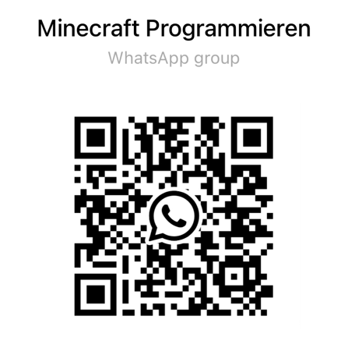
Fragen?
Per Mail: gregor@kidslab.de

Slide 14
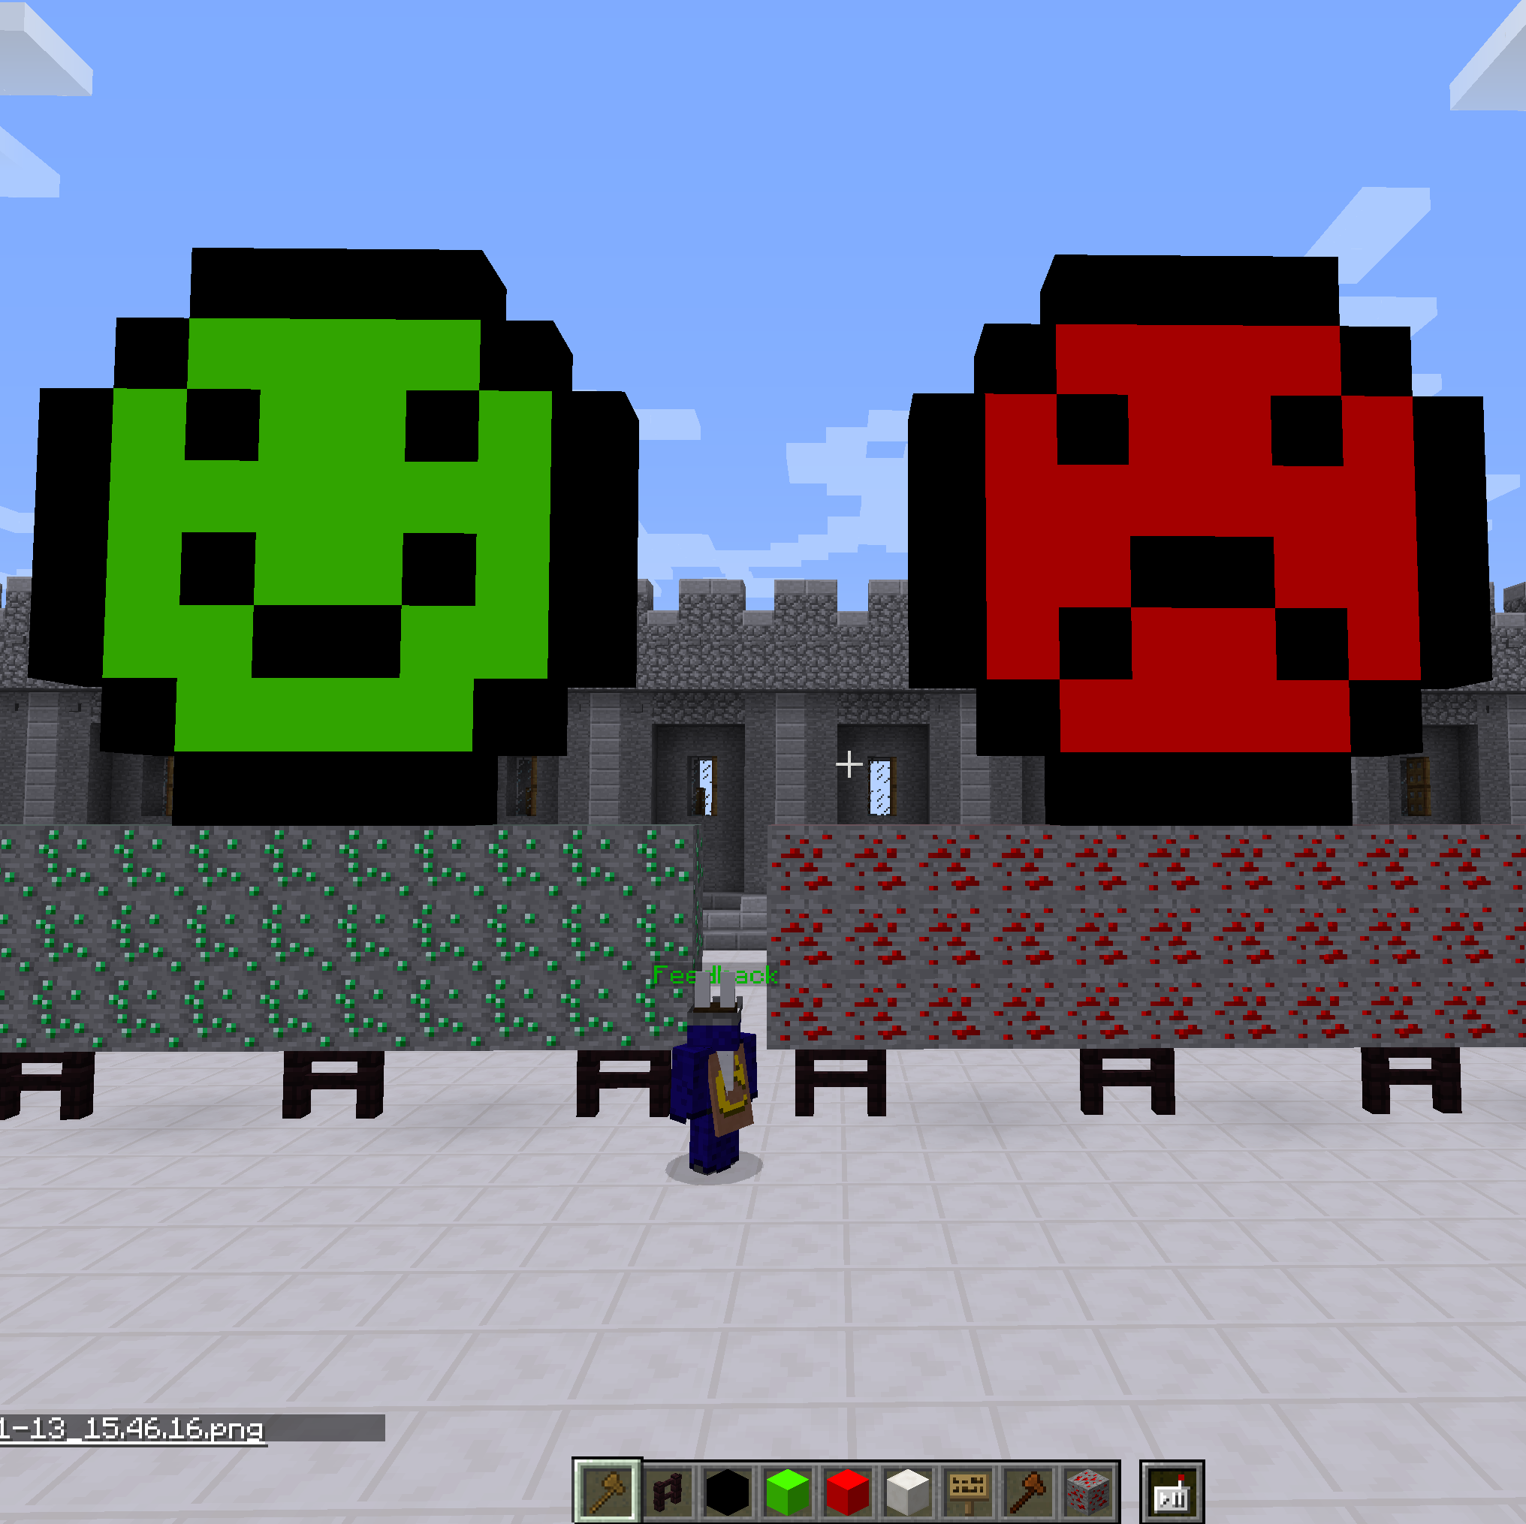
Feedback

Slide 15
